Slide 1
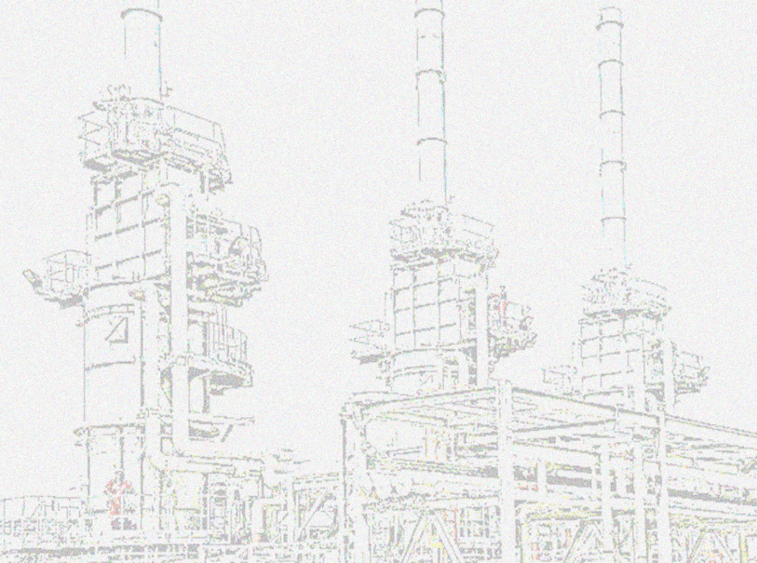
Организация складского хозяйства на принципах бережливого производства
Пальгов В.А
Дата: 16.03.2018г.

Slide 2
1. Актуальность темы. Низкая производительность труда
По материалам специального бюллетеня «Производительность труда в Российской Федерации», №09, июнь 2017, аналитический центр при правительстве РФ, http://ac.gov.ru/files/publication/a/13612.pdf

Slide 3
1. Актуальность темы. Индекс производительности труда по отдельным отраслям
По данным Федеральной службы государственной статистики РФ
http://www.gks.ru/free_doc/new_site/vvp/vvp-god/pr-tru.xlsx

Slide 4
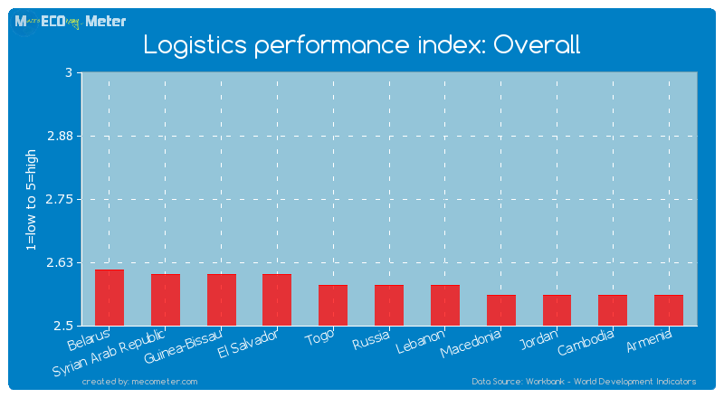
1. Актуальность темы. Эффективность логистики
Доля логистики в объеме ВВП, %
Общий индекс эффективности логистики:
Источник: http://cerasis.com/2014/06/09/logistics-efficiency/ https://www.capgemini.com/wp-content/uploads/ 2017/07/2013_Third-Party_Logistics_Study.pdf
Сингапур: 4.1 из 5
США: 3.9 из 5
Китай: 3.5 из 5 Россия: 2.58 из 5
Источник: http://mecometer.com/topic/logistics-performance-index-overall/

Slide 5
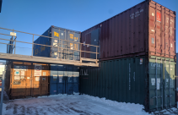
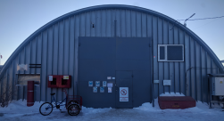
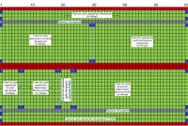
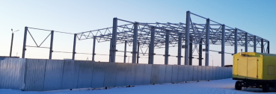
2. Анализ: складское хозяйство
Фото складов
Виды складов ООО «Флагман»:
Открытый склад металлопроката 710 кв.м.
Открытый склад готовой продукции
732 кв.м.
Крытый ангар материалов общества 220 кв.м.
Крытый ангар материалов заказчика 220 кв.м.
Склад хранения ,прокалки и выдачи электродов 30 кв.м.
Склад ЛКМ 30 кв.м.
Склад спецодежды 60 кв.м.
Склад метизов 30 кв.м.
Склад теплоизоляции 60 кв.м.
Склад ПИЛ 30 кв.м.
Склад алюминия 40 кв.м

Slide 6
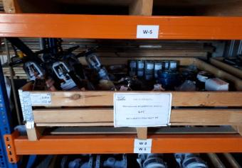
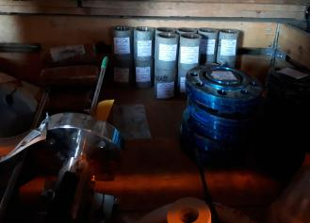
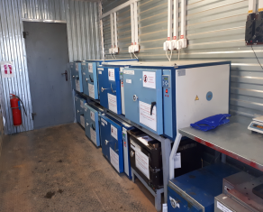
2. Анализ: группы товаров
Группы товаров компании ООО Флагман :
металлопрокат, трубный материал, фитинги , запорная арматура, тепло гидроизоляция ,сварочный материал, сиз, инертный материал ,готовая продукция.
Количество поступлений за год - 4200
Количество отгрузок за год - 2190
Пример хранение товаров на складе:

Slide 7
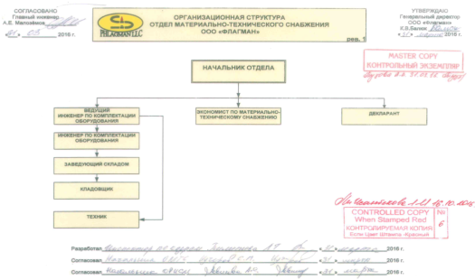
2. Анализ: персонал отдела ОМТС
ИТР состав 8 чел
Складские работники 6 чел
Техник базы данных 2 чел
Экономист ОМТС 3 чел
Показатель текучести персонала за год 10 %
Организационная структура

Slide 8
3. Теория. Влияние логистики на общие результаты бизнеса: запасы и затраты времени
Сквозное управление позволяет сократить материальные запасы
на 30-70%% (Европейская промышленная ассоциация)
на 30-50%% (промышленная ассоциация США)
Виды потерь:
Расходы на содержание запасов составляют 50% издержек на логистику (включая административные расходы, потери от порчи и кражи товара)
Расходы на содержание запасов в производстве составляет 25-30% издержек на производство
10-50% от всех активов компании находятся в запасах
В общих затратах времени на движение товара от первичного источника сырья до конечного потребителя:
2-5% - затраты на производство
95% - хранение, складские, погрузочно-разгрузочные и другие логистические операции

Slide 9
3. Теория. Основы бережливого производства и инструментарий для повышения эффективности
Ценность – полезность, присущая продукту с точки зрения клиента и находящая отражение в цене продаж и рыночном спросе
7 видов потерь:
Дефекты
Запасы
Движения людей
Перемещение материалов
Ожидание
Излишняя обработка
Перепроизводство
Инструменты бережливого производства для повышения эффективности логистики:
Точно вовремя
Вытягивание
Принцип супермаркета
Маршруты по принципу «молоковоза»
Визуальный менеджмент
Организация рабочего пространства (5S)
Стандартизация складских операций
Структурирование запасов
Зонирование склада

Slide 10
4. Практика: введение защиты от ошибок при отгрузке товара (отпуск только годного товара)
Используя метод защиты от ошибок в учетной системе 1С была выстроена определённая логика работы, которая не позволяет передать в производство забракованный материал.
Оценочно – потери при отгрузке брака и выдачи в производство на примере рабочего проекта «Модернизация системы подготовки нефти на КПК могли бы составлять 1 863 000 р

Slide 11
4. Практика: введение защиты от ошибок при отгрузке товара (отпуск только годного товара)
Документ требование-накладная

Slide 12
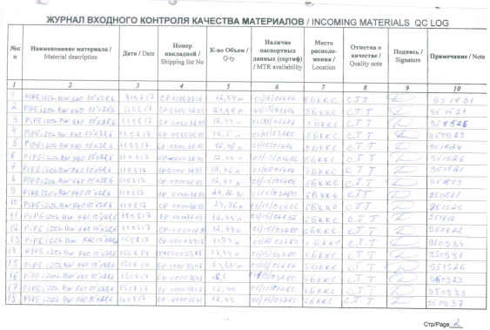
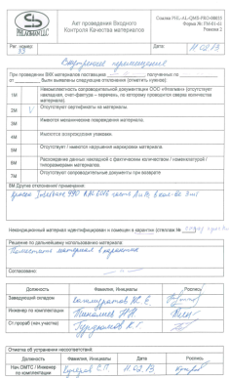
4. Практика: автоматизация оформления результатов входного контроля
Было: запись результатов входного контроля вручную в журнал верификации продукции и акт ВКК – 300 позиций в месяц, 300 минут
Было: поиск данных по входному контролю – 10 раз в месяц, 90 минут
Журнал входного контроля качества материалов Акт проведения ВКК

Slide 13
4. Практика: автоматизация оформления результатов входного контроля
Стало: внесение результатов в программу – 300 позиций в месяц, 120 минут, экономия 3 часа работы инженера, 720 рублей
Стало: поиск данных по входному контролю – 10 раз в месяц, 30 минут, экономия 60 минут, 240 рублей

Slide 14
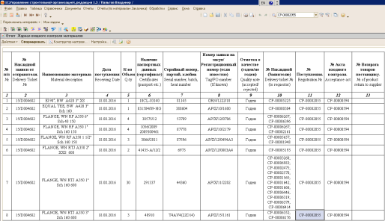
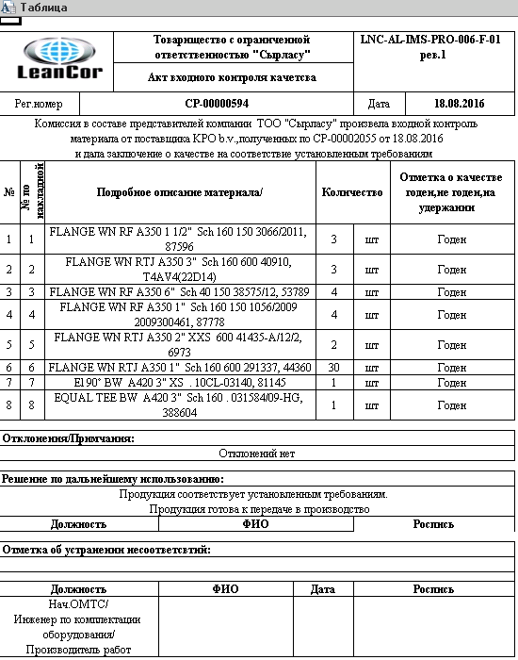
4. Практика: автоматизация оформления результатов входного контроля
Отчет Журнал входного контроля, документ и печатная форма Акта ВКК

Slide 15
5. Рекомендации
Автоматизация процедур:
Определение потерь времени на ручную обработку информации
Оценка необходимости автоматизации
Описание процедуры
Определение перечня данных и формы ввода
Внесение изменений в программу складского учета
Тестирование
Ввод защиты от ошибок
Определение рисков ошибочных действий в рабочих процедурах
Оценка последствий от наступления ошибочных действий
Выбор рисков для предотвращения
Разработка методов предотвращения ошибок (пока-йоке) для выбранных рисков
Внесение изменений в программу складского учета
Тестирование

Slide 16
6. Заключение
План дальнейших действий по развертыванию бережливого производства в складском хозяйстве:
Определение слабых мест в работе склада Выбор показателей для цифровой оценки текущего состояния Оценка текущего состояния слабых мест (процедур, операций)
Выбор методов повышения эффективности
Разработка мероприятий
Реализация плана действий
Оценка результата

Slide 17
СПАСИБО ЗА ВНИМАНИЕ!

